Slide 1
C Programming
#2/3 ver 0.1
Yongseok Chi

Slide 2
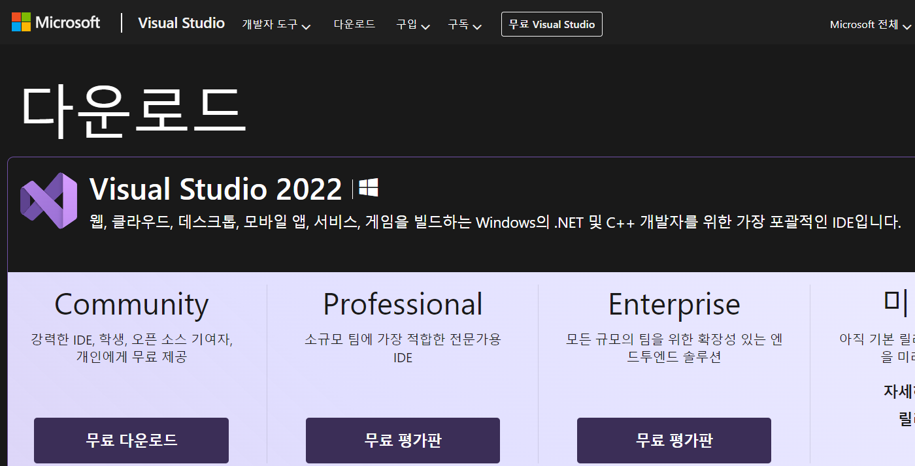
Reference
1. Reference
(1) Preprocessor, msdn.microsoft.com/en-us/library/d9x1s805.aspx
(2) 비주얼 스튜디오 https://visualstudio.microsoft.com/ko/downloads/
(3) 강의자료 Visual Studio 2013 version
(4) Editor : Notepad++ 설치 https://notepad-plus-plus.org/downloads/
(5) code 비교 : beyond compare https://www.scootersoftware.com/
(6) project 분석 : source insight https://www.sourceinsight.com/

Slide 3
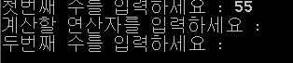
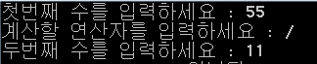
[Program note]
scanf, scanf_s
: 키보드 버퍼에 남은 데이터로 인해 오류 발생의 경우
➔ fflush(stdin); 를 사용
예)
printf("첫번째 수를 입력하세요 : ");
scanf("%d", &a);
printf("계산할 연산자를 입력하세요 : ");
scanf("%c", &ch);
printf("두번째 수를 입력하세요 : ");
scanf("%d", &b);
실행 결과 아래와 같이 이상한 경우가 발생한다면,
오류, scanf("%c", &ch); 실행 안 된다면,
fflush(stdin); 를 사용하여 버퍼 비우기
printf("첫번째 수를 입력하세요 : ");
scanf("%d", &a);
fflush(stdin);
printf("계산할 연산자를 입력하세요 : ");
scanf("%c", &ch);
printf("두번째 수를 입력하세요 : ");
scanf("%d", &b);

Slide 4
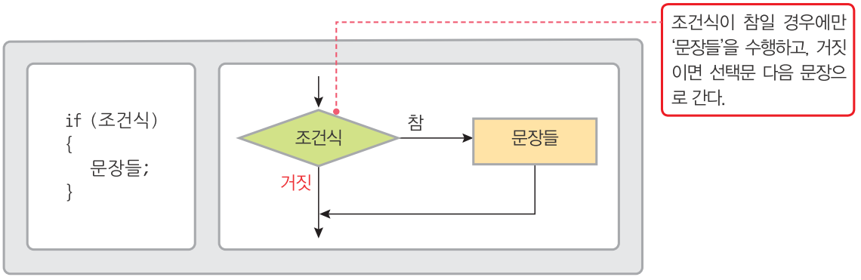
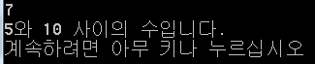
6. 제어문
6.1 if 문 (단순 if 문)
x 값이 5와 10 사이인지?
if ((5 <= x) && (x <= 10))
printf("5와 10 사이의 수입니다.\n");
#include <stdio.h>
int main()
{
int x;
scanf_s("%d", &x);
if ((5 <= x) && (x <= 10))
printf("5와 10 사이의 수입니다.\n");
return 0;
}

Slide 5
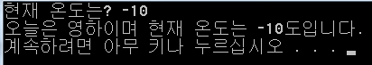
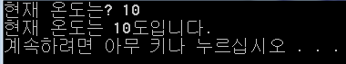
6. 제어문
6.1 if 문 (단순 if 문) … 예제
현재의 온도를 입력받아 출력하시오. 단 입력 받은 온도가 0이하의 경우에는 영하라는 메시지를 표현하시오
#include <stdio.h>
int main()
{
int temperate;
printf("현재 온도는? ");
scanf_s("%d", & temperate);
if (temperate < 0)
printf("오늘은 영하이며 ");
printf("현재 온도는 %d도입니다.\n", temperate );
return 0;
}

Slide 6
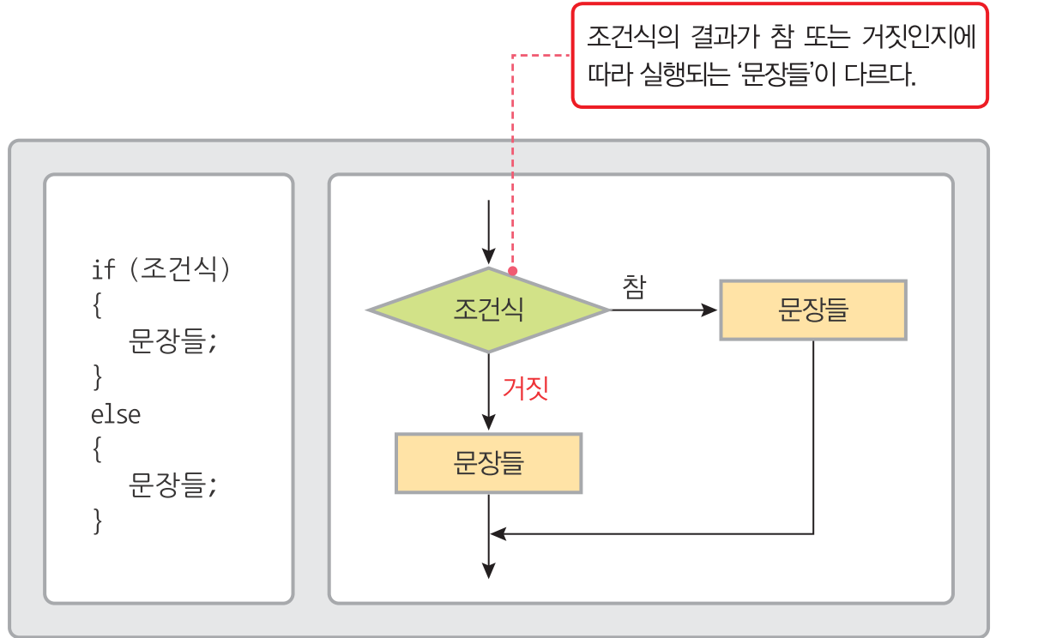
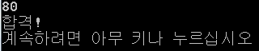
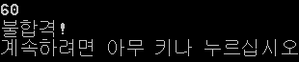
6. 제어문
6.2 if 문 (if ~ else 문)
70 이상이면 '합격!', 아니면 '불합격!' 출력
if (score >= 70)
printf("합격!\n");
else
printf("불합격!\n");
#include <stdio.h>
int main()
{
int score ;
scanf_s("%d", & score);
if (score >= 70) printf("합격!\n");
else printf("불합격!\n");
return 0;
}

Slide 7
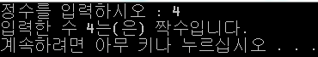
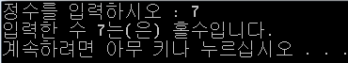
6. 제어문
6.2 if 문 (if ~ else 문) … 예제
사용자가 입력한 값에 따라 이 자리가 “홀수입니다.” 또는 ‘짝수입니다.” 둘 중 하나가 되게.
#include <stdio.h>
int main()
{
int num;
printf("정수를 입력하시오 : ");
scanf_s("%d", &num);
printf("입력한 수 %d는(은) ", num);
if (num % 2 == 0)
printf("짝수입니다.\n");
else
printf("홀수입니다.\n");
return 0;
}
디버그 – 디버깅하지 않고 시작

Slide 8
6. 제어문
6.2 if 문 (if ~ else 문) … 주의
; 을 붙이지 않아야 한다.
if (age >= 20) ;
adult++;
else ;
child++;
else 뒤에 조건식을 단독으로 사용 불가
if (age >= 20)
adult++;
else (age < 20)
child++;
바로 뒤에 ; 을 붙이면 컴파일러는 조건식이 참일 때 처리할 내용이 없는 빈 문장인 ; 으로 해석함
➔ else 없는 if문이 끝난 것으로 해석되어
뒤의 else로 인해 에러가 됨

Slide 9
6. 제어문
6.3 if 문 (내포된 if ~ else 문)
: if문 안에 또 다른 if문을 사용
: 입력된 정수 num에 대해 ➔ 양의 짝수, 양의 홀수, 음의 짝수, 음의 홀수 중 해당 사항을 출력하기
❶ 바깥 if문
양수 | 음수
짝수 | 홀수
짝수 | 홀수
❷ if문
❸ if문

Slide 10
6. 제어문
6.3 if 문 (내포된 if ~ else 문)
#include <stdio.h>
int main()
{
int num;
printf("정수를 입력하시오 : ");
scanf_s("%d", &num);
printf("입력한 수 %d는(은) ", num);
if (num >= 0) { // num이 양수면
if (num % 2 == 0) printf("양의 짝수입니다.\n");
else printf("양의 홀수입니다.\n");
}
else { // num이 음수면
if (num % 2 == 0) printf("음의 짝수입니다.\n");
else printf("음의 홀수입니다.\n");
}
return 0;
}
디버그 – 디버깅하지 않고 시작

Slide 11
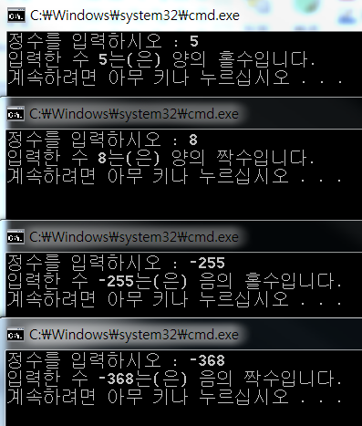
6. 제어문
6.3 if 문 (내포된 if ~ else 문)
#include <stdio.h>
int main()
{
int num;
printf("정수를 입력하시오 : ");
scanf_s("%d", &num);
printf("입력한 수 %d는(은) ", num);
if (num >= 0) {
if (num % 2 == 0) printf("양의 짝수입니다.\n");
else printf("양의 홀수입니다.\n");
}
else {
if (num % 2 == 0) printf("음의 짝수입니다.\n");
else printf("음의 홀수입니다.\n");
}
return 0;
}

Slide 12
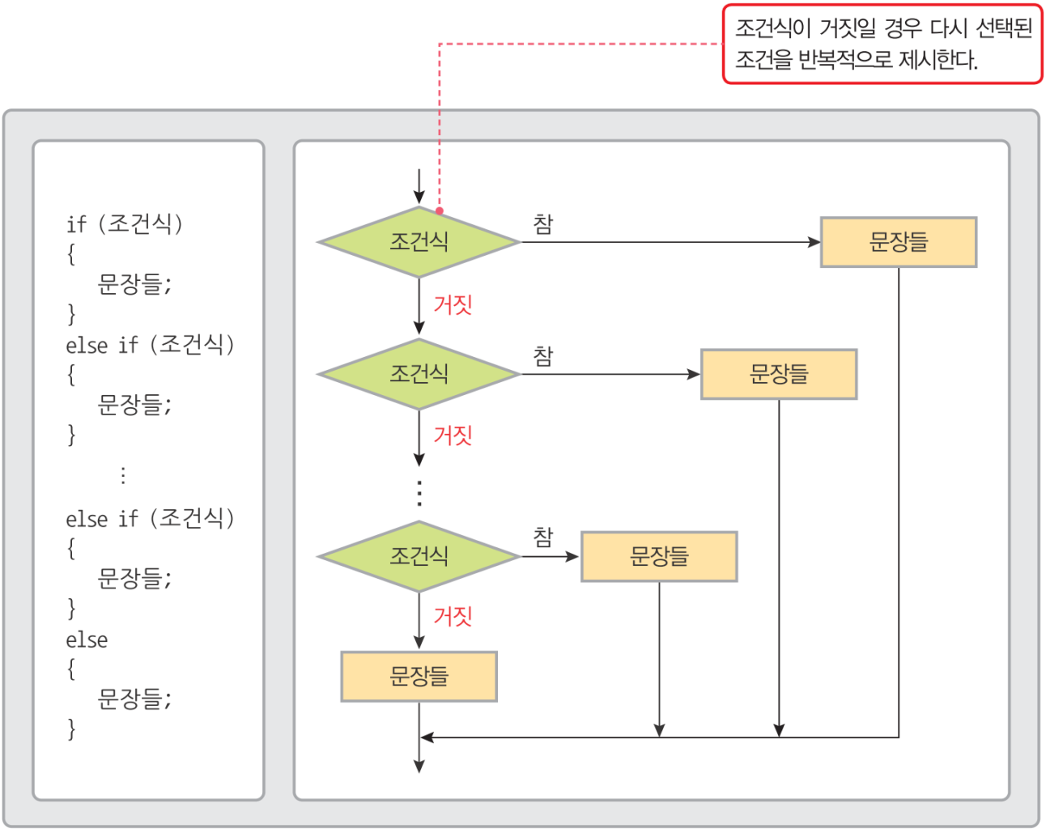
6. 제어문
6.4 if 문 (다중 if ~ else 문)

Slide 13
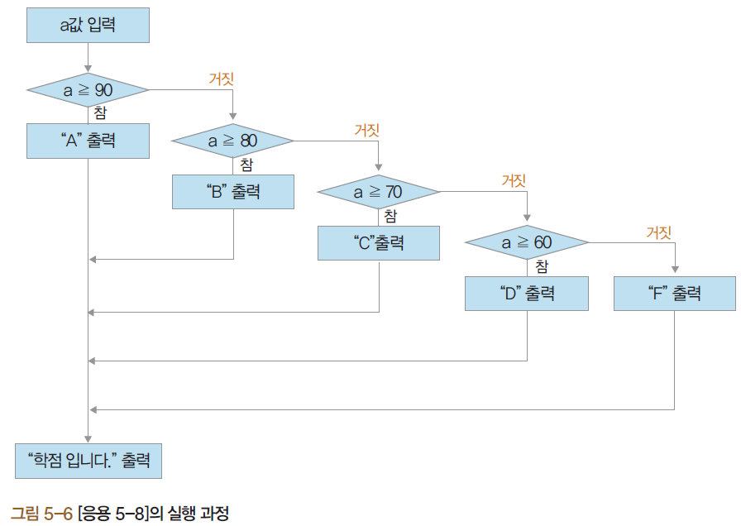
6. 제어문
6.4 if 문 (다중 if ~ else 문) 예제 프로그램

Slide 14
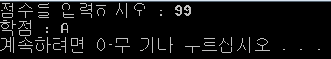
#include <stdio.h>
int main()
{
int score; // 점수를 저장할 변수
char grade; // 학점에 해당하는 문자 1개를 저장할 변수
printf("점수를 입력하시오 : ");
scanf_s("%d", &score);
if (score >= 90)
grade = 'A';
else if (score >= 80)
grade = 'B';
else if (score >= 70)
grade = 'C';
else if (score >= 60)
grade = 'D';
else grade = 'F';
printf("학점 : %c\n", grade);
return 0;
}
디버그 – 디버깅하지 않고 시작

Slide 15
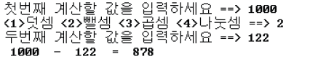
6. 제어문
6.5 if 문 예제 (계산기 만들기)
: if문을 사용하기
: 계산할 첫번째 값 입력받기
: +, -, x, / 에 번호 붙여 출력하기
: 입력된 +, -, x, / 확인하기
: 계산할 두번째 값 입력받기
: 계산하여 출력하기
프로그램 하시오
디버그 – 디버깅하지 않고 시작

Slide 16
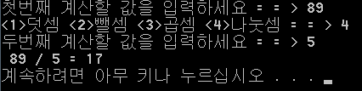
#include <stdio.h>
int main()
{
int a, b;
int result;
int k;
printf("첫번째 계산할 값을 입력하세요 = = > ");
scanf_s("%d", &a);
printf("<1>덧셈 <2>뺄셈 <3>곱셈 <4>나눗셈 = = > ");
scanf_s("%d", &k);
printf("두번째 계산할 값을 입력하세요 = = > ");
scanf_s("%d", &b);
if (k == 1) {
result = a + b ;
printf(" %d + %d = %d \n", a, b, result);
}
if (k == 2) {
result = a - b;
printf(" %d - %d = %d \n", a, b, result);
}
if (k == 3) {
result = a * b ;
printf(" %d * %d = %d \n", a, b, result);
}
if (k == 4) {
result = a / b ;
printf(" %d / %d = %d \n", a, b, result);
}
return 0;
}
정확한 소수점 표현하려면?

Slide 17
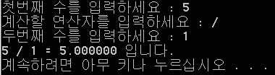
#include <stdio.h>
int main()
{
int a, b;
int result;
int k;
printf("첫번째 수를 입력하세요 : ");
scanf("%d", &a);
fflush(stdin);
printf("계산할 연산자를 입력하세요 : ");
scanf("%c", & k);
printf("두번째 수를 입력하세요 : ");
scanf("%d", &b);
if (k == '+')
printf("%d + %d = %d 입니다. \n", a, b, a + b);
else if (k == '-')
printf("%d - %d = %d 입니다. \n", a, b, a - b);
else if (k == '*')
printf("%d * %d = %d 입니다. \n", a, b, a*b);
else if (k == '/')
printf("%d / %d = %f 입니다. \n", a, b, a / (float)b);
else if (k == '%')
printf("%d %% %d = %d 입니다. \n", a, b, a%b);
else printf("연산자를 잘못 입력했습니다. \n");
return 0;
}

Slide 18
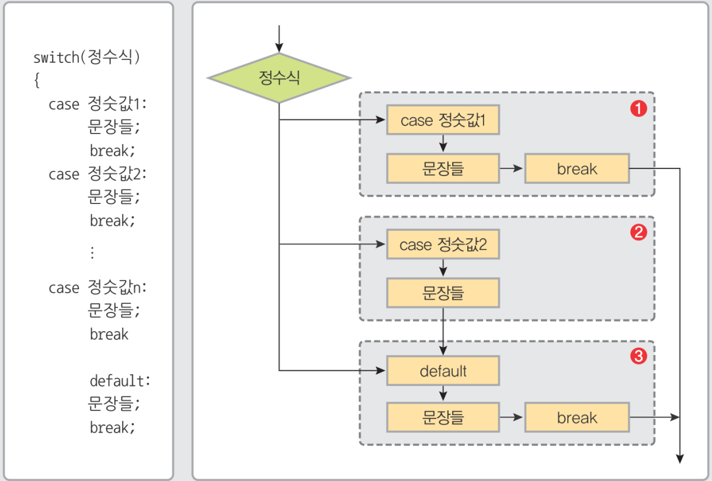
6. 제어문
6.6 switch문
: switch문은 정숫값을 갖는 정수식을 사용.
: 정수식이 갖는 값에 따라 서로 다른 처리를 요구하는 다중 처리에 유용

Slide 19
6. 제어문
6.6 switch문
: switch문은 정숫값을 갖는 정수식을 사용.
: 정수식이 갖는 값에 따라 서로 다른 처리를 요구하는 다중 처리에 유용
switch ( 식 )
{
case 값 1: 문장 1; break;
case 값 2: 문장 2; break;
.
.
.
case 값 n: 문장 n; break;
default: break;
}
결과값이 정수형 이여야 함
(정수형으로 변환 가능한 것도 가능)
식의 결과값과 일치하는 case 값이 없을 때 default 뒤의 내용을 실행한다.
생략 가능 ➔ 그러나 여러분은 반드시 기재할 것

Slide 20
6. 제어문
6.6 switch문
: 예) 결혼 여부를 묻고 기혼자 또는 미혼자 수를 1 증가하기
switch (married)
{
case 1: printf("기혼자 \n");
married++;
break;
case 2: printf("미혼자 \n");
single++;
break;
default: break;
}
break가 없으므로
계속 아래(다음)로 실행하게 됨
→ 결국 1이거나 2이거나 의미
그러므로 반드시 반드시
break 사용할 것

Slide 21
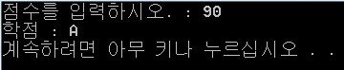
6. 제어문
6.6 switch문 예제(1)
: 입력 받은 점수의 학점 출력하기 : switch문 이용
#include <stdio.h>
int main() {
int score;
char grade;
printf("점수를 입력하시오. : ");
scanf_s("%d", &score);
switch (score / 10) {
case 9: grade = 'A'; break;
case 8: grade = 'B'; break;
case 7: grade = 'C'; break;
case 6: grade = 'D'; break;
default: break;
}
printf("학점 : %c\n", grade);
}

Slide 22
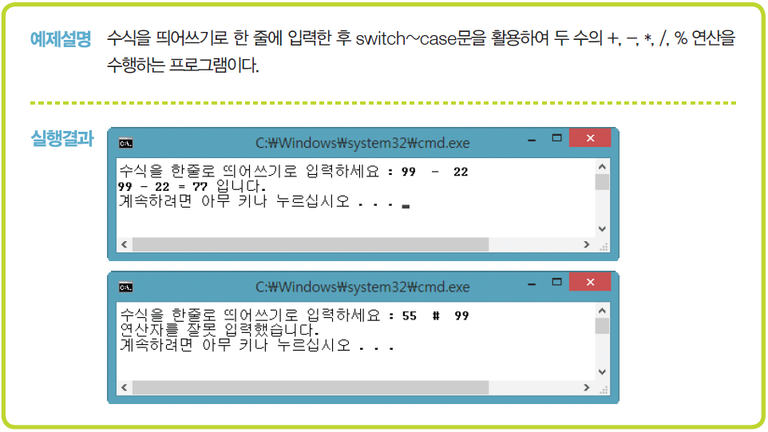
6. 제어문
6.6 switch문 예제(2)
: 계산기 만들기

Slide 23
#include <stdio.h>
int main()
{
int a, b;
char ch;
printf("수식을 한줄로 띄어쓰기로 입력하세요 : ");
scanf_s("%d %c %d", &a, &ch, &b);
switch(ch) {
case '+' : printf("%d + %d = %d 입니다. \n", a, b, a+b);
break;
case '-' : printf("%d - %d = %d 입니다. \n", a, b, a-b);
break;
case '*' : printf("%d * %d = %d 입니다. \n", a, b, a*b);
break;
case '/' : printf("%d / %d = %d 입니다. \n", a, b, a/b);
break;
case '%' : printf("%d %% %d = %d 입니다. \n", a, b, a%b);
break;
default : break;
} }
결과 어떤지요????

Slide 24
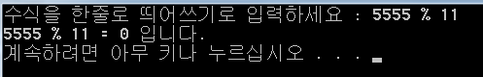
#include <stdio.h>
int main()
{
int a, b;
char ch;
printf("수식을 한줄로 띄어쓰기로 입력하세요 : ");
scanf_s("%d %c %d", &a, &ch, 1, &b);
switch (ch) {
case '+' : printf("%d + %d = %d 입니다. \n", a, b, a+b);
break;
case '-' : printf("%d - %d = %d 입니다. \n", a, b, a-b);
break;
case '*' : printf("%d * %d = %d 입니다. \n", a, b, a*b);
break;
case '/' : printf("%d / %d = %d 입니다. \n", a, b, a/b);
break;
case '%' : printf("%d %% %d = %d 입니다. \n", a, b, a%b);
break;
default : break;
} }
scanf_s 사용의 경우
: 문자의 개수를 알려야 함.
숫자 1 이라고…

Slide 25
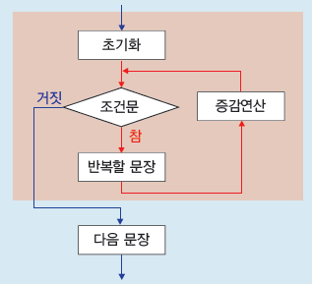
6. 제어문
6.7 for문
: 동일한 내용을 특정 횟수만큼 반복 처리할 때 사용
for ( 초기식; 조건식; 증감식 )
반복할 문장;
거짓
참
다음 문장;
for ( 초기식; 조건식; 증감식 )
{
여러 문장;
}
다음 문장;

Slide 26
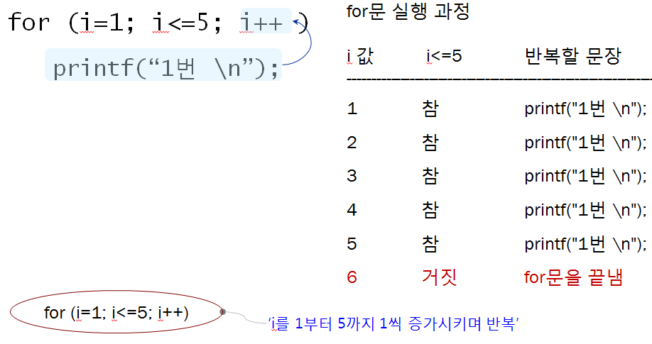
6. 제어문
6.7 for문
: for문 실행과정

Slide 27
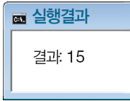
6. 제어문
6.7 for문
: 1에서 5까지의 합 구하기
1 sum = 0;
2 sum += 1;
3 sum += 2;
4 sum += 3;
5 sum += 4;
6 sum += 5;
7
8 printf("결과: %d", sum);
반복 동안 변하는 값은 제어 변수를 활용
1 sum = 0 ;
2 for (i=1; i<=5; i++)
3 sum += i;
4
5 printf("결과: %d", sum);

Slide 28
6. 제어문
6.7 for문
: 주의해야 할 문법
: 응용
for (sum=0, i=1; i<=100; i++) // 1에서 100까지의 합 구하기
sum += i;
for (sum=0, i=0; i<=100; i+=3) //1과 100 사이에 있는 3의 배수 합 구하기
sum += i;
for (i=100; i>=1; i--) // 100에서 1까지 거꾸로 출력하기
printf("%3d \n", i);
1 for (i=1; i<=5; i++) ;
2 printf("C Language \n");
for (i=1, i<=5, i++)

Slide 29
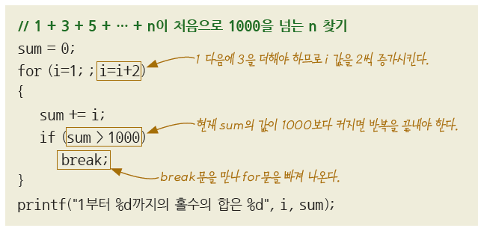
6. 제어문
6.7 for문
: 주의해야 할 문법
초기식, 조건식, 증감식은 모두 생략 가능하나 ;은 생략 불가능
for ( ; ; ) ➔무한 루프 ➔ 이러한 표현은 지양할 것
➔ while 문을 사용

Slide 30
6. 제어문
6.7 for문 … 중첩
: for문 안에 또 다른 for문이 포함된 것
for (j=1; j<=3; j++)
printf(”%d \n”, j);
for (i=1; i<=2; i++) {
for (j=1; j<=3; j++)
printf(”%d \n”, j);
}
for (j=1; j<=3; j++)
printf(”%d \n”, j);
for 문에 변수 선언
또는
for 문 밖에 선언 int i, j;
#include <stdio.h>
int main()
{
for (int i=1; i<=2; i++) {
printf("i=%d일 때 : ", i);
for (int j=1; j<=3; j++)
printf("j=%d ", j);
printf("\n");
} }
결과 값을 미리 생각해 보기

Slide 31
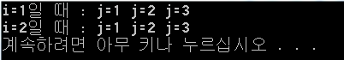
6. 제어문
6.7 for문 … 중첩
: for문 안에 또 다른 for문이 포함된 것
#include <stdio.h>
int main()
{
for (int i=1; i<=2; i++) {
printf("i=%d일 때 : ", i);
for (int j=1; j<=3; j++)
printf("j=%d ", j);
printf("\n");
} }

Slide 32
6. 제어문
6.8 for문 … 퀴즈 결과 출력하기
(1) 입력 : 학생 10명의 퀴즈 점수
(2) 전체 평균, 통과자수(70이상), 탈락자수 출력
#분석
for (i=1; i<=10; i++)
{
// 학생 1명 마다 처리할 내용
① 퀴즈 점수 입력 받기
② 입력된 점수를 sum에 더하기
③ 점수가 70점 이상이면 통과자수를 1 증가, 아니면 탈락자수 1 증가
}
④ avg = sum / 10
프로그램 하시오
발표 준비

Slide 33
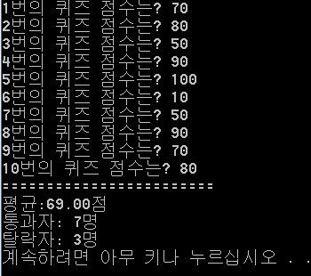
#include <stdio.h>
int main() {
int i, quiz, sum, pass, fail;
double avg;
sum = 0; // 누적용 변수를 0으로 초기화
pass = 0;
fail = 0;
/* 10명의 점수를 입력받아 */
for (i=1; i<=10; i++) {
printf("%d번의 퀴즈 점수는? ", i);
scanf_s("%d", &quiz); // i번 학생의 퀴즈 점수 입력
sum += quiz; // 점수를 sum에 누적하기
if (quiz >= 70) pass++; // 70점 이상이면 통과
else fail++; // 70점 미만이면 탈락
}
/* sum으로부터 평균 구하기 */
avg = (double)sum / 10;
printf("========================\n");
printf("평균:%.2lf점\n", avg);
printf("통과자:%2d명\n", pass);
printf("탈락자:%2d명\n", fail);
return 0;
}
디버그 – 디버깅하지 않고 시작

Slide 34
6. 제어문
6.9 for문 … 특정 단의 구구단 출력하기
(1) 입력 : 1~20 숫자를 입력 받아, 숫자에 해당되는 구구단 출력하기
#include <stdio.h>
int main()
{
int i, n;
printf("출력을 원하는 단은?");
scanf_s("%d", &n);
for (i = 1; i <= 20; i++)
printf("%d * %d = %2d\n", n, i, n*i);
return 0;
}
프로그램 하시오

Slide 35
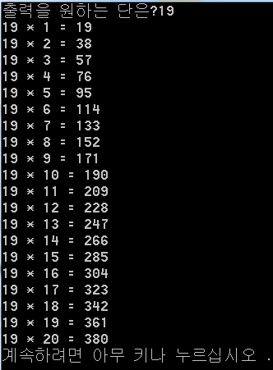
6. 제어문
6.9 for문 … 특정 단의 구구단 출력하기
#include <stdio.h>
int main()
{
int i, n;
printf("출력을 원하는 단은?");
scanf_s("%d", &n);
for (i = 1; i <= 20; i++)
printf("%d * %d = %2d\n", n, i, n*i);
return 0;
}

Slide 36
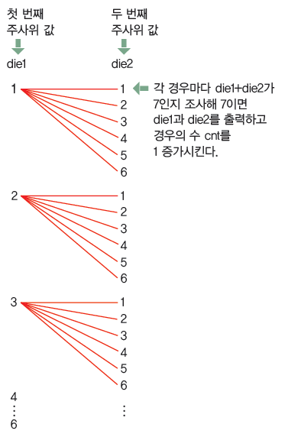
6. 제어문
6.10 for문 … 주사위의 경우의 수 구하기
(1) 2개의 주사위를 던졌을 때,
합이 7이 되는 경우를 출력하시오
➔ 주사위의 가능한 값을 모두 조사하기 위해
주사위 하나 마다 for문을 사용
프로그램 하시오
프로그램후, 발표 준비

Slide 37
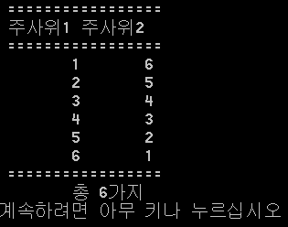
#include <stdio.h>
int main() {
int dice1, dice2;
int cnt=0;
printf(" =================\n");
printf(" 주사위1 주사위2 \n");
printf(" =================\n");
for (dice1 = 1; dice1 <= 6; dice1++)
{
for (dice2 = 1; dice2 <= 6; dice2++) {
if (dice1 + dice2 == 7) {
printf("\t%d \t%d \n", dice1, dice2);
cnt++;
}
}
}
printf(" =================\n");
printf("\t총 %d가지\n", cnt);
return 0;
}
디버그 – 디버깅하지 않고 시작

Slide 38
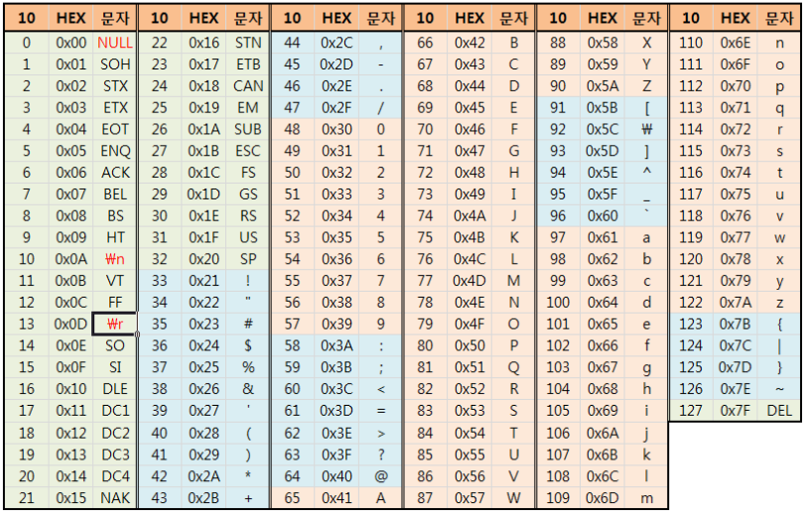
6. 제어문
6.11 for문 … 중첩된 for 문으로 알파벳 출력하기
ASCII (16진수, char형만 이해)

Slide 39
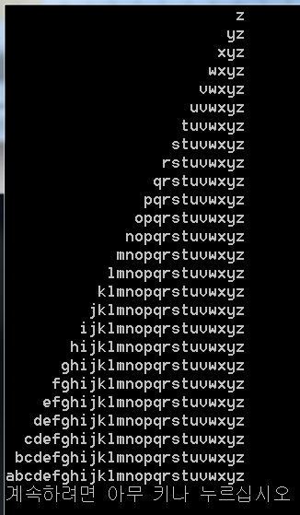
6. 제어문
6.11 for문 … 중첩된 for 문으로 알파벳 출력하기
#include <stdio.h>
int main() {
char start, ch;
for (start = 'z'; start >= 'a'; start--)
{
// 각 행 시작 부분의 연속된 빈 칸 출력하기
for (ch = 'a'; ch<start; ch++)
printf(" ");
// 빈 칸 뒤에 알파벳을 start부터 'z'까지 출력하기
for (ch = start; ch <= 'z'; ch++)
printf("%c", ch);
printf("\n"); // 알파벳 출력 후 행 바꾸기
}
return 0;
}
1칸

Slide 40
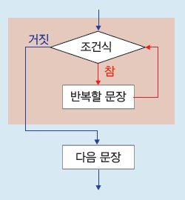
6. 제어문
6.12 while 문
: 반복 횟수는 모르지만 어떤 조건을 만족하는 동안은 계속 반복할 때.
: 조건식이 참일 경우 반복
while ( 조건식 )
반복할 문장;
다음 문장;
while ( 조건식 )
{
반복할 여러 문장;
}
다음 문장;

Slide 41
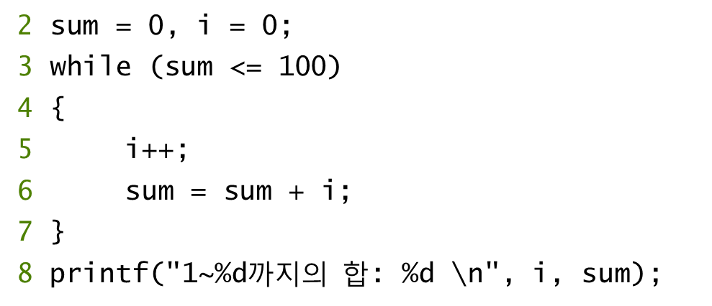
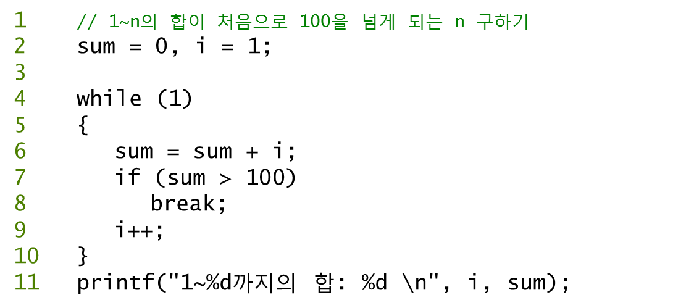
6. 제어문
6.12 while 문
: 예제
: 예제
참일 경우 계속 반복
즉, sum 값이 101되면 while 문에서 벗어남
값이 1 이므로 무한루프
무한루프에서 벗어날 수 있음

Slide 42
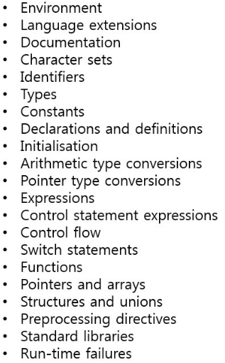
6. 제어문
6.12 do ~ while 문
: MISRA 규정에 의해 오류 발생 확률이 높아 사용하지 않음 (강의 생략)
Stabilization of SW : MISRA-C (Motor Industry Software Reliability Association)
: MISRA
“Guidelines for the use of the C language in vehicle based software” 영국산업신뢰성협회
: MISRA-C :
2004는 현재 높은 소프트웨어 신뢰성이 필요한 항공, 자동차, 우주, 원전 사업 등에 사용.
- 총 141개의 룰이 있으며, 121개의 필수 룰과 20개의 권고 룰로 구성
- "Environment" 부터 "Run-time failure"까지 21개의 그룹으로 구성

Slide 43
6. 제어문
6.12 MISRA-C
: Environment Rule
Rule1.1 All code shall conform to ISO 9899:1990 “Programming languages – C”, amended and
corrected by ISO/IEC 9899/COR1:1995, ISO/IEC 9899/AMD1:1995, and ISO/IEC 9899/COR2:1996.
모든 코드는 ISO/IEC 9899:1990, Programming language – C (ISO/IEC 9899/COR 1:1995, ISO/IEC
9899/AMD 1:1995 및 ISO/IEC 9899/COR 2:1996에 의해서 추가 및 개정된 것)를 따라야 한다.
Rule1.2 No reliance shall be placed on undefined or unspecified behavior.
미정의 또는 미규정 된 동작에 의존해서는 안 된다.
Rule1.3 Multiple compilers and/or languages shall only be used if there is a common defined
interface standard for object code to which the languages/compilers/assemblers conform.
여러 개의 언어나 컴파일러를 사용할 경우, object code에 대한 공통적인 인터페이스가 있어야 한다.
Rule1.4 The compiler/linker shall be checked to ensure that 31 character significance and case
sensitivity are supported for external identifiers.
컴파일러나 링커가 외부 식별자에 대하여 최대 31문자까지 지정이 가능하고, 대문자/소문자의 구분을
지원하고 있는지 검토되어야 한다.
Rule1.5 Floating-point implementations should comply with a defined floating-point standard.
부동소수점의 사용은 정의된 부동소수점 규격에 따라야 한다.

Slide 44
6. 제어문
6.12 MISRA-C
: Language extensions
Rule2.1 Assembly language shall be encapsulated and isolated.
어셈블리 언어는 캡슐화되어 격리되어야 한다.
Rule2.2 Source code shall only use /* ... */ style comments.
소스 코드에는 /*…*/ 스타일의 주석 표기법 만을 사용해야 한다.
Rule2.3 The character sequence /* shall not be used within a comment.
주석의 시작은 /*에서 */로 끝나야 한다. 중간에 /*이 포함되어 있으면 안된다.
Rule2.4 Sections of code should not be “Commented out?”
코드의 일부를 코멘트아웃 해서는 안된다. 필요 시 조건부 컴파일(#if…#endif)를 사용한다.

Slide 45
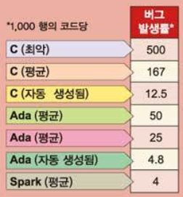
6. 제어문
6.12 MISRA-C

Slide 46
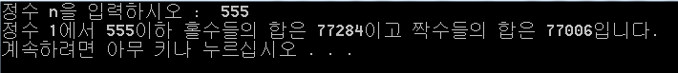
6. 제어문
6.13 프로그램 연습
: 정수 n을 입력받아,
n이하의 모든 홀수의 합과 짝수의 합을 출력 (while문)
: 짝수 저장 변수 even, 홀수 저장 변수 odd, 최대값 n
➔ (odd <= n)&&(even <= n)
➔ even =2 초기화, odd =1 초기화
프로그램 하시오
프로그램 후, 발표 준비

Slide 47
#include <stdio.h>
int main() {
int n, odd, even, odd_sum = 0, even_sum = 0;
printf("정수 n을 입력하시오 : ");
scanf_s("%d", &n);
odd = 1; even = 2;
while (odd <= n && even <= n)
{
odd_sum += odd;
even_sum += even;
odd += 2;
even += 2;
}
// n이 홀수라면 while문에서 마지막 odd 값(n)을 더하지 않고 while문을 빠져나오므로
// while문을 끝낸 직후 이를 체크하여 odd_sum에 마지막 odd를 더해야 함
if (odd == n) odd_sum += odd;
printf("정수 1에서 %d이하 홀수들의 합은 %d이고 ", n, odd_sum);
printf("짝수들의 합은 %d입니다.\n", even_sum);
return 0;
}
디버그 – 디버깅하지 않고 시작

Slide 48
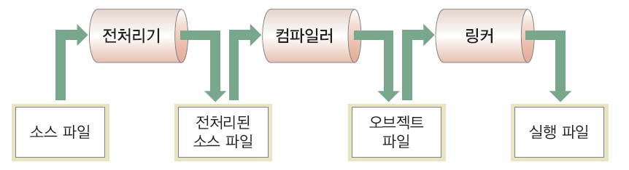
7. Preprocessor(전처리문)
7.1 Preprocessor
전처리기(preprocessor)
: 소스(source) 프로그램을 오브젝트(object) 프로그램으로
컴파일하기 전에 수행되는 프로그램
: 소스 파일이 컴파일 될 수 있도록 준비하는 역할
전처리기 지시자
: 전처리기에게 내리는 지시자: # 으로 시작
: 끝에 ; 을 붙이지 않음
: 한 행에 한 지시자만 쓸 수 있음

Slide 49
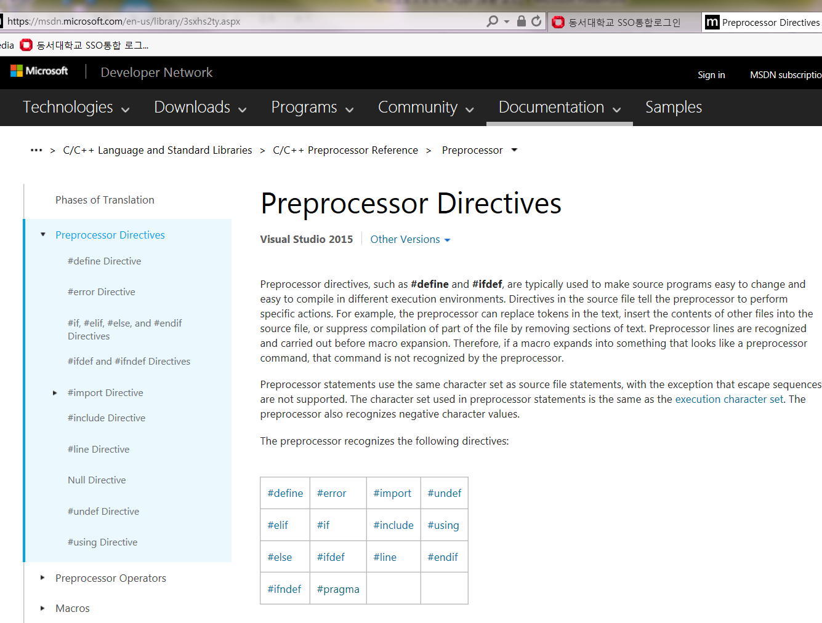
7. Preprocessor(전처리문)
https://msdn.microsoft.com/en-us/library/3sxhs2ty.aspx

Slide 50
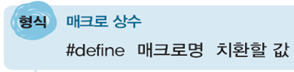
7. Preprocessor(전처리문)
7.1 Preprocessor
#define
: 지정한 기호 상수를 프로그래머가 정의한 치환 문자열로 대체
: 단순히 치환만 함
공백이 있으면 안됨
대문자 사용이 관례
예)
#define MAX 100 // MAX를 100으로 정의
#define NUM MAX-1 // NUM을 MAX-1 → 100-1로 정의
예)
#define PI 3.1415
area = PI * r * r;
예)
#define MSG "잘못된 입력입니다."
if (i<0) printf(MSG);
예)
#define PRT printf
PRT("Hello!");

Slide 51
7. Preprocessor(전처리문)
7.1 Preprocessor
#define
: 프로그램 가독성 증가, 프로그램 수정 용이
예) 100을 1000으로 변경하려면? 매크로 상수 사용시 매크로 정의만 수정하면 됨
예) 정수 1(논리값 참에 해당) 보다는 TRUE라는 단어가 이해하기 쉬움
// 매크로 사용 않은 경우
for (i=1; i<=100; i++)
:
avg = sum / 100;
// 매크로 사용 경우
#define MAX 100
for (i=1; i<=MAX; i++)
:
avg = sum / MAX;
// 매크로 사용 않은 경우
if (leapyear == 1)
printf(“윤년”);
// 매크로 사용 경우
#define TRUE 1
if (leapyear == TRUE)
printf(“윤년”);

Slide 52
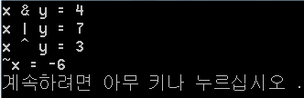
7. Preprocessor(전처리문)
7.1 Preprocessor
#define
: 프로그램 가독성 증가
➔ 비트 연산자 &, |, ^, ~ 대신 AND, OR, XOR, NOT 을 사용하기
#include <stdio.h>
#define AND &
#define OR |
#define XOR ^
#define NOT ~
int main() {
int x = 5, y = 6;
printf("x & y = %d \n", x AND y);
printf("x | y = %d \n", x OR y);
printf("x ^ y = %d \n", x XOR y);
printf("~x = %d \n", NOT x);
return 0;
}
디버그 – 디버깅하지 않고 시작

Slide 53
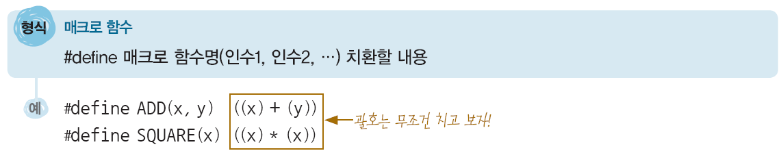
7. Preprocessor(전처리문)
7.1 Preprocessor
#define
: 매크로 함수
연산자 우선순위 문제로
잘못된 결과가 발생할 수 있으므로
인수마다 ( )로 묶어줘야 안전함
한 칸 띄어쓰기

Slide 54
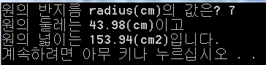
7. Preprocessor(전처리문)
7.1 Preprocessor
#define
: 매크로 함수
#include <stdio.h>
#define PI 3.141592
#define CIRCUM(r) (2 * PI * (r))
#define AREA(r) (PI * (r) * (r))
int main() {
int radius;
printf("원의 반지름 radius(cm)의 값은? ");
scanf_s("%d", &radius);
printf("원의 둘레는 %.2f(cm)이고\n", CIRCUM(radius) );
printf("원의 넓이는 %.2f(cm2)입니다.\n", AREA(radius) );
return 0;
}
디버그 – 디버깅하지 않고 시작

Slide 55
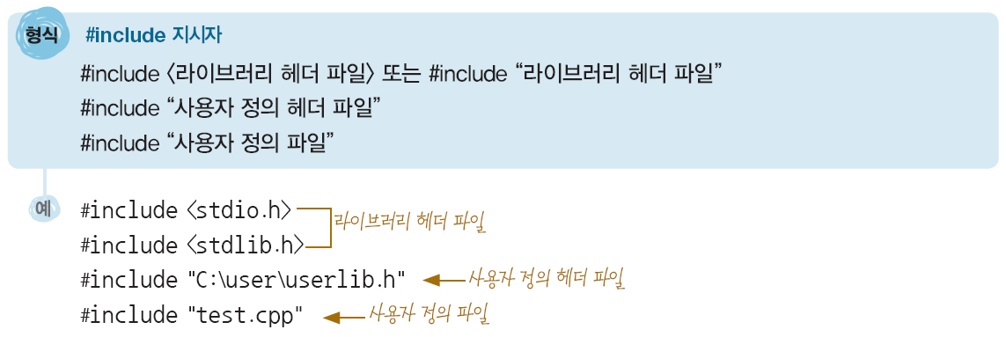
7. Preprocessor(전처리문)
7.1 Preprocessor
#include
: 특정 파일을 현재 파일에 포함하기 위해 사용
: Visual studio에서 include 파일 위치
C:\Program Files\Microsoft Visual Studio\2022\Community\SDK\ScopeCppSDK\vc15\SDK\include\ucrt
➔ stdio.h 파일 열어보기

Slide 56
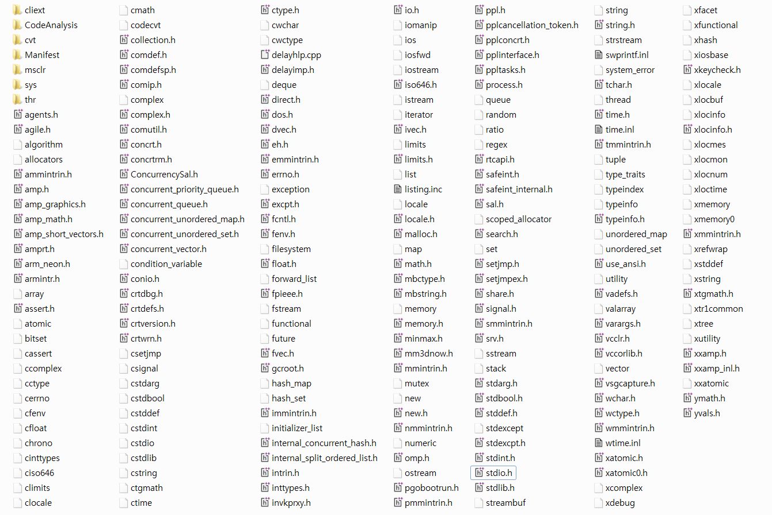
VC\include

Slide 57
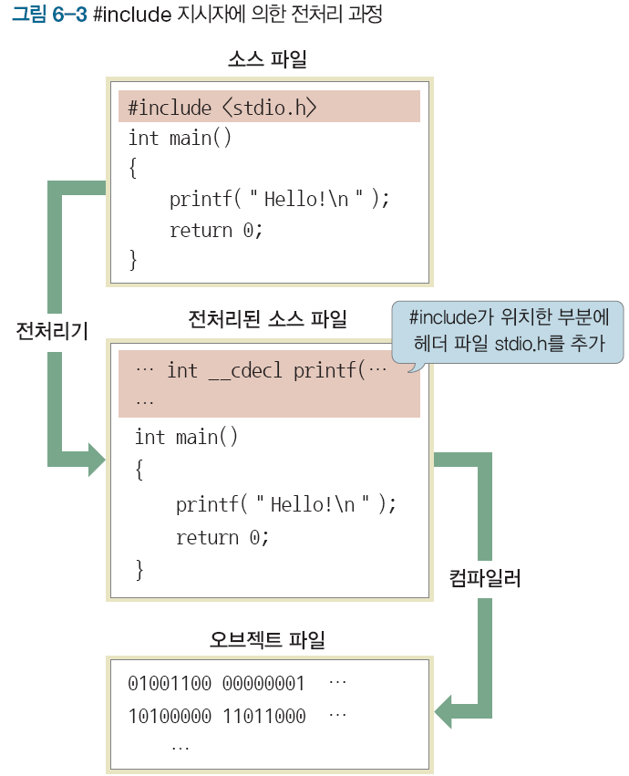
7. Preprocessor(전처리문)
7.1 Preprocessor
#include
: 처리과정
#include <stdio.h>

Slide 58
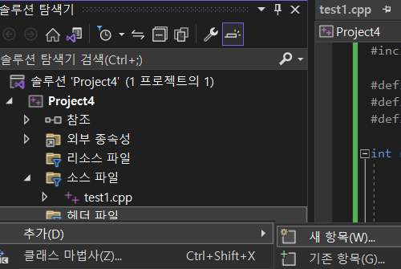


7. Preprocessor(전처리문)
#include ➔ header 파일 만들기
새로운 프로젝트 만들기
헤더파일에 아래와 같이 만들기
test.h 저장하기
test.h 에 아래 define 문 선언하기
#define NAME "Yongseok Chi"
#define AGE 900

Slide 59


#include ➔ header 파일 만들기
C 파일에 아래 내용 만들기
#include <stdio.h>
#include "test.h"
int main() {
printf("내 이름은 %s이고, 나이는 %d세입니다.\n", NAME, AGE);
return 0;
}
사용자 정의 header 파일은 “ “ 를 사용

Slide 60

7. Preprocessor(전처리문)
7.1 Preprocessor
조건부 Compiler 지시자

Slide 61

7. Preprocessor(전처리문)
7.1 Preprocessor
조건부 Compiler 지시자

Slide 62

7. Preprocessor(전처리문)
7.1 Preprocessor
조건부 Compiler 지시자

Slide 63

7. Preprocessor(전처리문)
7.1 Preprocessor
조건부 Compiler 지시자 : #ifdef, #undef
#include <stdio.h>
#define PI 3.141592
#define R 5
int main() {
double area;
#ifdef PI
printf("PI = 3.141592\n");
#endif
#undef R // R의 정의 해제
#define R 3 // R을 3으로 재정의
area = PI * R * R;
printf("Radius = %d\nArea = %.2lf\n", R, area);
return 0;
}

Slide 64
7. Preprocessor(전처리문)
7.1 Preprocessor
조건부 Compiler 지시자
#ifndef
: “if not defined”의 약어
: 매크로가 정의되어 있지 않은 경우에만 #ifndef ~#endif 사이의 문장을 소스 파일에 삽입하여 컴파일 되게 함

Slide 65

7. Preprocessor(전처리문)
7.1 Preprocessor
실습
: test2.h 만들기 (내용은 아래와 같이)
#define SQUARE(x) ((x) * (x))
#define CUBE(x) ((x) * (x) * (x))
: test2.c 만들어 실행하기
한 칸 띄어쓰기
#include <stdio.h>
#include "test2.h"
int main() {
int n;
printf("입력 : ");
scanf_s("%d", &n);
printf("%d의 제곱 = %d, %d의 세제곱 = %d\n", n, SQUARE(n), n, CUBE(n));
return 0;
}
빌드 – 솔루션빌드
디버그 – 디버깅하지 않고 시작

Slide 66
7. Preprocessor(전처리문)
7.2 실습 #undef
#include <stdio.h>
#define SIZE 5
#define PRINT(i) for(i = 0; i < SIZE; i++) printf("*"); printf("\n");
int main()
{
int i = 0;
PRINT(i);
#undef SIZE
#define SIZE 10
PRINT(i);
#undef SIZE
#define SIZE 15
PRINT(i);
return 0;
}
디버그 – 디버깅하지 않고 시작

Slide 67

7. Preprocessor(전처리문)
7.2 실습 #undef
#include <stdio.h>
#define SIZE 5
#define PRINT(i) for(i = 0; i < SIZE; i++) printf("*"); printf("\n");
int main()
{
int i = 0;
PRINT(i); // * 5번 출력 그리고 new line
#undef SIZE
#define SIZE 10
PRINT(i); // * 10번 출력 그리고 new line
#undef SIZE
#define SIZE 15
PRINT(i); // * 15번 출력 그리고 new line
return 0;
}

Slide 68
7. Preprocessor(전처리문)
7.3 실습 #define
: 인생시계
: 평균 수명 80세를 24시간으로 판단하여, 나는 과연 24시간 중에 얼마나 흘러가고 있나?
➔ 80세 : (24h x 60min) = 내 나이(입력) : ?min
?min = (24h x 60min) x 내 나이 / 80세
?min = 18min x 내 나이
printf("인생시계 : %d시 %d분\n", LIFEHOUR(age), LIFEMINUTE(age));
#define 에 LIFEHOUR(age), LIFEMINUTE(age) 적용하시오
프로그램 하시오
디버그 – 디버깅하지 않고 시작

Slide 69

7. Preprocessor(전처리문)
7.3 실습 #define
#include <stdio.h>
#define LIFEHOUR(age) ((age * 18) / 60) // 인생시계의 "시“로 변환
#define LIFEMINUTE(age) ((age * 18) % 60) // 인생시계의 "분"로 변환
int main()
{
int age;
printf("나이 : ");
scanf_s("%d", &age);
printf("인생시계 : %d시 %d분\n", LIFEHOUR(age), LIFEMINUTE(age));
return 0;
}

Slide 70

7. Preprocessor(전처리문)
7.4 실습
: 제곱미터 단위로 계산된 넓이를 평수로 변환하기
#include <stdio.h>
#define PYEONG 0.3025 // 1평 = 0.3025제곱미터
int main()
{
float area; // 제곱미터 단위의 면적
printf("넓이(제곱미터) : ");
scanf_s("%f", &area);
printf("넓이(평) : %.2lf\n", area * PYEONG);
return 0;
}
디버그 – 디버깅하지 않고 시작

Slide 71

7. Preprocessor(전처리문)
7.4 실습
: 단위 변환 프로그램은 만드시오

Slide 72

8. 배열(array)
8.1 배열(array)
변수: 한 개의 자료 저장 배열: 여러 자료 저장 → 여러 변수의 모임
➔ 형태가 같은 값 여러 개를 연속된 기억장소(주소)에 같은 이름(배열명)으로 저장
➔ 1차원, 2차원, 3차원 등의 다차원 배열

Slide 73

8. 배열(array)
8.2 1차원 배열(array)
int age[1000]; // 1000개 32bits(int) 값을 저장하는 배열
double average[100]; // 100개의 64bits(double) 값을 저장하는 배열
char name[10]; // 9개의 문자를 저장하는 배열 (마지막에 null문자 생략됨)
[ 사용방법 ]
int quiz[5] = {8, 9, 10, 8, 7}; ➔
0 1 2 3 4 자리
int sum[100] = {0};
➔ 부족한 data는 자동으로 0으로 지정됨
int error[ ] = {0, 1, 0, 2, 3, 0, 1};
➔ 배열 원소수를 명시 않으면 {} 안의 값 개수가 원소수로 결정됨

Slide 74

8. 배열(array)
8.2 1차원 배열(array)
[ 주의 ]
int a[3] = {21, 25, 20};
printf(‘%d”, a[3]);
➔ a[3]은 a 배열에 포함된 기억장소가 아니므로 프로그램 실행 결과를 예측할 수 없게 됨
즉, 위에 배열은 a[0], a[1], a[2] 자리만 있음

Slide 75
8. 배열(array)
8.2 1차원 배열(array)
[ 사용 - 효율성 ]
첨자만 달라진다.
배열 원소 수를 활용
printf("%3d ", quiz[0]);
printf("%3d ", quiz[1]);
printf("%3d ", quiz[2]);
printf("%3d ", quiz[3]);
printf("%3d ", quiz[4]);
for (i=0; i< 5 ; i++)
printf("%3d ", quiz[ i ]);
for의 제어변수 활용

Slide 76
8. 배열(array)
8.3 1차원 배열(array) 연습
입력: 5명의 퀴즈 점수
출력: 평균, 평균 미만 학생 수, 각 학생의 평균 점수와의 차이
퀴즈 점수 5개를 1차원 배열 quiz에 입력하기 (for문)
평균 avg 구하기
sum ← quiz[0] + quiz[1] + quiz[2] + quiz[3] + quiz[4] (for문)
avg ← sum/5
각 학생에 대해 (avg > quiz[i])일 때마다 count를 1 증가 → 평균 미만 수 count 구하기 (for문)
각 학생에 대해 차이점수 (quiz[i]-avg) 출력하기 (for문)

Slide 77

8. 배열(array)
8.3 1차원 배열(array) 연습 (먼저, 배열부터 이해하기)
#include <stdio.h>
#define SIZE 5
int main()
{
int quiz[SIZE]; // 정수 SIZE개 저장 배열 선언
int i, count, sum;
double avg;
printf("%d명의 점수를 순서대로 입력하세요.\n\n", SIZE);
for (i=0; i<SIZE; i++) {
printf("%d번의 퀴즈 점수는? ", i + 1);
scanf_s("%d", &quiz[i]);
}
return 0;
}

Slide 78

#include <stdio.h>
#define SIZE 5
int main()
{
int quiz[SIZE];
int i, count=0, sum=0;
double avg;
printf("%d명의 점수를 순서대로 입력하세요.\n\n", SIZE);
for (i=0; i<SIZE; i++) {
printf("%d번의 퀴즈 점수는? ", i + 1);
scanf("%d", &quiz[i]);
}
for (i=0; i<SIZE; i++) {
sum = sum + quiz[i];
}
avg = (double)sum / SIZE;
for (i=0; i<SIZE; i++) {
if (quiz[i] < avg) count++;
}
printf("============================\n");
printf(" 번호 점수 평균과의 차이 \n");
printf("============================\n");
for (i=0; i<SIZE; i++) {
printf("%2d %2d %5.1lf\n", i+1, quiz[i], quiz[i] - avg);
}
printf("============================\n");
printf("평균 : %.1lf점 \n", avg);
printf("============================\n");
printf("평균미만 : %d명 \n", count);
return 0;
}

Slide 79
8. 배열(array)
8.3 1차원 배열(array) 연습
입력: 25명의 퀴즈 점수
출력: 평균, 평균 미만 학생 수, 각 학생의 평균 점수와의 차이
앞 예제를 바탕으로 프로그램해보기 “define문의 중요성”

Slide 80

8. 배열(array)
8.4 1차원 배열(array) 연습2(최소값)
다섯 물질의 어는 점 5개 중 가장 낮은 어는 점 구하기 (최소값 구하기)
처음 min은 3이지만,…
3
min = 배열의 첫 원소로 정한 후,
나머지 원소와 min을 비교해 더 작은 값을 min으로 저장하기 (for문)
if (min > 배열 원소)
min = 배열 원소;

Slide 81

#include <stdio.h>
#define N 5
int main()
{
int f[N] = {3, 0, -30, -20, -1}; // 배열을 선언
int i, min;
min = f[0]; // 최소값 초기화
for (i=1; i<N; i++) { // 최소값 찾기
if (f[i] < min) min = f[i];
}
printf("어는 점 목록:"); // 배열 내용 출력
for (i=0; i<N; i++) {
printf("%4d", f[i]);
}
printf("\n가장 낮은 어는 점: %d \n", min); // 최솟값 출력
return 0;
}
디버그 – 디버깅하지 않고 시작

Slide 82

8.5 1차원 배열(array) 연습3
(1) 응답자 30명의 연예인 5명(1,2,3,4,5 : 0은 없음)에 대한 선호도 결과가 저장된 배열
➔ int survey[30] = {1, 3, 2, 5, 3, 2, 1, …, 1, 4, 2, 3};
(2) 각 연예인 별 총 득표수가 저장된 배열
➔ int vote[6] = {};
(3) 해당 연예인의 득표수 누적
➔ 예, 설문 조사 응답이 3 → vote[3]++
(4) 모든 응답마다 확인하여 연예인 득표수 누적하기
➔ for (i=0; i<PERSONS; i++) {
vote[ survey[i] ]++
}
survey[i]
survey[0] | survey[1] | survey[2] |  | survey[29]
1 | 3 | 2 | … | 3
vote[0] | vote[1] | vote[2] | vote[3] | vote[4] | vote[5]
0 | 0 | 0 | 0 | 0 | 0

Slide 83

#include <stdio.h>
#define PERSONS 30 // 설문 조사 응답수
#define STARS 6 // 연예인 번호와 vote 배열의 첨자를 일치시키기 위해 연예인 수+1
int main()
{
int survey[PERSONS] = {1, 3, 2, 5, 3, 2, 1, 2, 3, 4, 5, 2, 3, 3, 2,
1, 4, 5, 2, 3, 5, 1, 3, 4, 2, 3, 1, 4, 2, 3};
int vote[STARS] = {};
int i;
for (i=0; i<PERSONS; i++)
{
vote[survey[i]]++; // 연예인(survey[i])의 득표수를 1 증가
}
printf("연예인 득표수 \n");
printf("============== \n");
for (i=1; i<STARS; i++) { // vote[0]에는 저장되지 않음.
printf(" %d번 %d표 \n", i, vote[i]);
}
return 0;
}
결과 값을 종이에 미리 작성하시오
디버그 – 디버깅하지 않고 시작)
(좋은 예제는 아니지만 배열공부 도움)

Slide 84

9. 다차원 배열(array)
9.1 2차원 배열
- 표 형태의 구조로 표현되는 자료들을 저장하는 데 사용
- 예, 2행(line, row) 3열(column)의 2차원 배열 matrix

Slide 85

9. 다차원 배열(array)
9.1 2차원 배열
- 예, 3행 4열의 2차원 배열 matrix
3행
4열

Slide 86


9. 다차원 배열(array)
9.1 2차원 배열
- 선언과 동시에 초기화하기
int matrix[2][3] = {{1, 2, 3}, {4, 5, 6}};
➔ 순서대로 한 행씩 초기화
int matrix[ ][3] = {{1, 2, 3}, {4, 5, 6}};
➔ 초기값 목록이 있으면 → 행의 개수 생략 가능
『주의』 열 개수 생략 불가
int matrix[ ][3] = {1, 2, 3, 4, 5, 6};
6개
열수가 3이므로 int matrix[2][3]으로 해석됨 => 권장하지 않음

Slide 87


9. 다차원 배열(array)
9.1 2차원 배열
- 2차원 배열 출력(프로그램)하기
2차원 배열은 1차원 배열의 배열
→ 배열 처리는 일반적으로 이중으로 중첩된 반복문을 이용
matrix 배열을 다음과 같이 출력하기
int matrix[2][3] = {{1, 2, 3}, {4, 5, 6}};
결과 값을 종이에 미리 작성하시오
(이중 for문의 결과를 순서대로 작성)

Slide 88


9. 다차원 배열(array)
9.1 2차원 배열
- 2차원 배열의 행 단위 입력
한 행씩 순서대로 입력 받기
같은 행 입력 시
행 첨자는 같고 열 첨자만 변함
int matrix[2][3];
for (row=0; row<2; row++)
{
for (col=0; col<3; col++)
{
printf("%d행 %d열? ", row, col);
scanf("%d", &matrix[row][col]);
}
}

Slide 89


9. 다차원 배열(array)
9.1 2차원 배열
- 2차원 배열의 열 단위 입력
한 열씩 순서대로 입력 받기
같은 행 입력 시
열 첨자는 같고 행 첨자만 변함
int matrix[2][3];
for (col=0; col<3; col++)
{
for (row=0; row<2; row++)
{
printf("%d행 %d열? ", row, col);
scanf("%d", &matrix[row][col]);
}
}

Slide 90

9. 다차원 배열(array)
9.2 2차원 배열 프로그램 예제
문제
입력 : 2×3 행렬 A와 B
출력 : A와 B를 더한 행렬 C
분석
행렬은 행과 열 수가 같아야 덧셈이 가능 ➔ 세 행렬 A, B, C 모두 동일 크기의 2차원 배열 이용
2차원 배열 처리 ➔ 중첩 for문

Slide 91

9. 다차원 배열(array)
9.2 2차원 배열 프로그램 예제
[해결 과정]
Ⓐ 행렬 A를 행 단위로 입력받기 (중첩 for문)
Ⓑ 행렬 B를 행 단위로 입력받기 (중첩 for문)
Ⓒ 행렬 C = 행렬 A + 행렬 B (중첩 for문)
C[i][j] = A[i][j] + B[i][j] (행 i= 0~1, 열 j= 0~2)
Ⓓ 결과 행렬 C를 행 단위로 출력하기 (중첩 for문)
[프로그램 실행 결과]
혼자, 2차원 배열을 정리하면서 프로그램 하시오

Slide 92
#include <stdio.h>
#define M 2 // 행 개수
#define N 3 // 열 개수
int main() {
int A[M][N], B[M][N], C[M][N]; // M×N 행렬
int i, j;
printf("\n행렬 A 입력 \n"); // 행렬 A 입력
for (i=0; i<M; i++) {
for (j=0; j<N; j++) {
printf("%d행 %d열? ", i+1, j+1);
scanf_s("%d", &A[i][j] );
} //end of for(N)
} // end of for(M)
printf("\n행렬 B 입력 \n"); // 행렬 B 입력
for (i=0; i<M; i++) {
for (j=0; j<N; j++) {
printf("%d행 %d열? ", i+1, j+1);
scanf_s("%d", &B[i][j] );
} //end of for(N)
} // end of for(M)
1/2
실행時,
scanf 문제시 아래 사용
fflush(stdin);

Slide 93
for (i=0; i<M; i++) { // 두 행렬의 합 구하기
for (j=0; j<N; j++) {
C[i][j] = A[i][j] + B[i][j];
} //end of for(N)
} // end of for(M)
/* 덧셈 결과 출력하기 */
printf("\n 행렬 A + \t 행렬 B = \t 행렬 C\n");
for(i=0; i<M; i++) {
/* 행렬 A의 한 행 출력 */
printf(" [ ");
for(j=0; j<N; j++) {
printf("%2d ", A[i][j]);
} // end of for(N)
printf("] \t");
/* 행렬 B의 한 행 출력 */
printf(" [ ");
for(j=0; j<N; j++) {
printf("%2d ", B[i][j]);
} // end of for(N)
printf("] \t");
2/2
A
B
C
/* 행렬 C의 한 행 출력 */
printf(" [ ");
for(j=0; j<N; j++) {
printf("%2d ", C[i][j]);
} // end of for(N)
printf("] \n");
} // end of for(M)
return 0;
} // end of main
디버그 – 디버깅하지 않고 시작

Slide 94
9. 다차원 배열(array)
9.2 2차원 배열 프로그램 예제 결과
int A[2][3]
int B[2][3]
int C[2][3]

Slide 95


9. 다차원 배열(array)
복습
9.3 char형 1차원 배열을 이용한 문자열 처리
문자열 상수
“ ”로 묶어 놓은 연속된 문자들: “Seoul”, “Korea”, “Hong Gil Dong”
➔ 문자열의 끝에는 널(null)이라는 ‘\0’ 문자가 있음.
문자열 저장을 위한 char형 1차원 배열
char s[6] = {'S', 'e', 'o', 'u', 'l'};

Slide 96


9. 다차원 배열(array)
복습
9.3 char형 1차원 배열을 이용한 문자열 처리 : 문자 전용 입력 함수 getchar
: getchar 함수 실행시 키보드에서 누른 문자가 getchar()의 결과 값이 됨
➔ 이 결과 값(문자 1개)이 변수에 대입(저장)됨
#include <stdio.h>
int main()
{
unsigned char grade;
printf("C 언어의 학점은? ");
grade = getchar();
printf("C 언어의 학점은 %c입니다.\n", grade);
return 0;
}
문자 1개만 해당함

Slide 97

9. 다차원 배열(array)
복습
9.3 char형 1차원 배열을 이용한 문자열 처리 : 문자열 전용 입력 함수 gets, gets_s
: getchar은 공백, 탭 등이 포함된 즉, 문자열을 한꺼번에 입력 받을 수 없음
➔ “Hong GilDong”을 입력하면 “H”만 입력 됨 ➔ 행 단위 입력 함수 gets 또는 gets_s를 사용
#include <stdio.h>
int main()
{
char address[30];
printf("주소는? ");
gets_s(address);
printf("입력한 주소: %s", address);
return 0;
}
최대 29개까지

Slide 98

9. 다차원 배열(array)
9.4 char형 2차원 배열을 이용한 여러 개의 문자열 처리
여러 문자열 저장 : char형 2차원 배열 이용
널문자 포함 6열
4행

Slide 99

9. 다차원 배열(array)
9.4 char형 2차원 배열을 이용한 여러 개의 문자열 처리
: 4개의 영어 도시명을 출력 후 한글 도시명을 입력
char city[4][6] = {"Seoul", "Busan", "Daegu", "Ulsan"};
char city_kor[4][5]; // city 배열의 도시명의 한글 저장
for (i=0; i<4; i++) {
printf("%s\n", city[i]); // puts(city[i]);와 동일
}
for (i=0; i<4; i++) {
scanf_s("%s", city_kor[i]); // gets(city_kor[i]) , 한글 2Byte
}

Slide 100

9. 다차원 배열(array)
9.5 3차원 배열

Slide 101

#include <stdio.h>
#define L 2 // 3차원 배열의 면 개수
#define M 3 // 행 개수 3
#define N 4 // 열 개수 5
int main() {
int t[L][M][N] = { { { 20, 22, 30, 35 }, { 12, 19, 35, 22 }, { 10, 9, 15, 20 } },
{ { 20, 22, 30, 35 }, { 12, 19, 35, 22 }, { 12, 15, 9, 25 } } };
int i, j, k;
for (i = 0; i<L; i++) { // 면 개수만큼 반복
printf("\n %d면 \n\n", i + 1);
for (j = 0; j<M; j++) { // 행 개수만큼 반복
for (k = 0; k<N; k++) { // 열 개수만큼 반복
printf("%3d ", t[i][j][k] );
}
printf("\n");
}
}
return 0;
}
디버그 – 디버깅하지 않고 시작

